Slide 1



Добре дошли в Hour of Code™
Добре дошли в
Minecraft Hour of Code™
Notes:
Следващата презентация е предназначена за младежи на възраст над 11 години. Препоръчваме ви да отделите 90 минути за презентацията, насочваната дискусия, видеоклиповете и заниманията с учениците.
ПРИМЕРЕН СЦЕНАРИЙ:
„Здравейте! Казвам се <име> от <организация>. Добре дошли в тазгодишната кампания Hour of Code™! Hour of Code™ е популярна в цял свят кампания на Code.org, чиято цел е да демистифицира програмирането (или с други думи писането на код) и да покаже, че всеки може да научи неговите основи. Днес ще станете част от това усилие – с помощта на новото ръководство на Minecraft Hour of Code™ от Microsoft. Преди това ще поговорим малко за това какво всъщност представлява писането на код, защо е важно и по какъв начин може да направи живота ви по-добър!“
ЦЕЛ НА СЛАЙДА:
Да се ентусиазират участниците в Hour of Code™!
БЕЛЕЖКА ЗА ВОДЕЩИЯ:
Повечето слайдове от поредицата в презентацията за събитието са предназначени да се показват за кратко, в повечето случаи само за няколко секунди, за да осигурят въздействащо визуално допълнение към динамичната презентация в разговорен стил, която изнасяте пред участниците.
ИНСТРУКЦИИ ЗА ИЗОБРАЖЕНИЕТО ЗА ТОЗИ СЛАЙД:
Това изображение демонстрира участието в събития на Hour of Code™ в различни части на света.

Slide 2

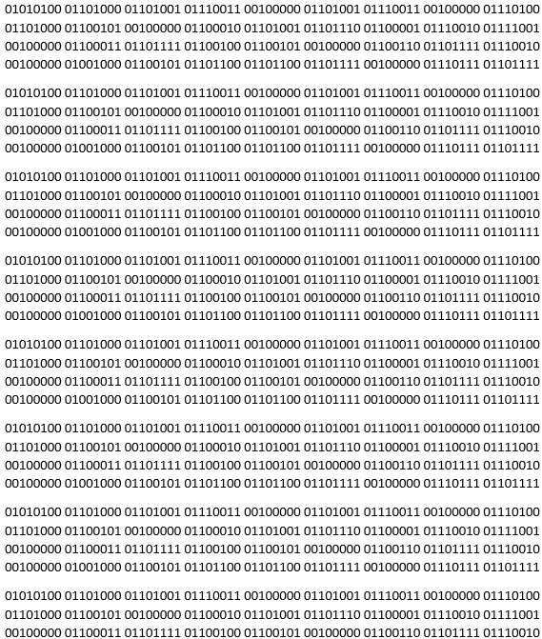
Да поговорим за програмирането
Преди да започнем, нека поговорим за писането на код.
Notes:
ПРИМЕРЕН СЦЕНАРИЙ:
„Вероятно вече знаете, че писането на код е това, което хората използват, за да дадат инструкции на технологиите. Компютрите не разбират български, нито английски, затова трябва да им даваме команди на език, който те ще разберат. Този език се нарича код! Това, което може би не знаете, е, че писането на код или програмирането не е само за софтуерни инженери и хората от сферата на високите технологии. Писането на код е страхотно умение, което всеки може да научи!“
БЕЛЕЖКА ЗА ВОДЕЩИЯ:
Видеоклипът ще се възпроизведе автоматично, когато преминете към следващия слайд.
ЦЕЛ НА СЛАЙДА:
Следващият раздел има за цел да промени погрешните схващания, свързани с програмирането, сред много млади хора.
ИНСТРУКЦИИ ЗА ИЗОБРАЖЕНИЕТО ЗА ТОЗИ СЛАЙД:
Това е изображение с фразата Hello world, изписана с бинарен код и копирана 8 пъти.

Slide 3


Какво знаете относно „писането на код“?
Когато
чуете термина „писане на код“, за какво се сещате?
Отделете 2 минути, за да споделите с приятелите си, а след това разкажете и на цялата група!
Въпрос
Notes:
ПРИМЕРЕН СЦЕНАРИЙ:
„За какво се сещате, когато чуете думата „код“? Отделете няколко минути, за да помислите за писането на код и какво означава за вас.“
[подкана за дискусия]
„Нека да изгледаме кратък видеоклип, който показва колко популярно е станало програмирането и колко много млади хора като вас са го пробвали!“
ЦЕЛ НА СЛАЙДА:
Цел: да се предизвика дискусия и да се разкрият предубежденията на младите хора относно програмирането. Осъзнаваме, че има някои често срещани погрешни схващания относно програмирането и компютърните науки: Че те са само за хората, добри по математика, за неудачниците или предимно за момчетата. В следващите слайдове ще коригираме всички погрешни схващания за програмирането, за да променим гледната точка на участниците, преди да продължим към ръководството.
БЕЛЕЖКИ ЗА ВОДЕЩИЯ:
Бъдете внимателни и не засилвайте предразсъдъците, като ги изтъквате сами. Вместо това попитайте учениците! Може би ще останете изненадани!
„Първо, ще гледаме кратък видеоклип, който показва колко популярно е станало програмирането през последните няколко години и колко много млади хора като вас са го пробвали!“

Slide 4
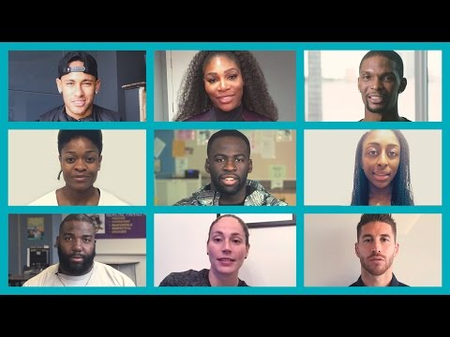
Видеоклип за Hour of Code™ от Code.org
Notes:
ЦЕЛ НА СЛАЙДА:
Да се заинтригуват младите хора от ръководството на Hour of Code™.
ИНСТРУКЦИИ ЗА ИЗОБРАЖЕНИЕТО ЗА ТОЗИ СЛАЙД:
Видеоклипът би трябвало да се възпроизведе автоматично.
Ако искате да промените езика или субтитрите, можете да го направите от връзката по-долу, като щракнете върху зъбното колело на настройките в долния десен ъгъл на видеоклипа. Може да се наложи да вградите връзката повторно, ако го направите: https://www.youtube.com/watch?t=1&v=2DxWIxec6yo
Може да откриете допълнителни видеоклипове на адрес code.org и да ги замените, ако търсите различно послание за вашата аудитория.

Slide 5

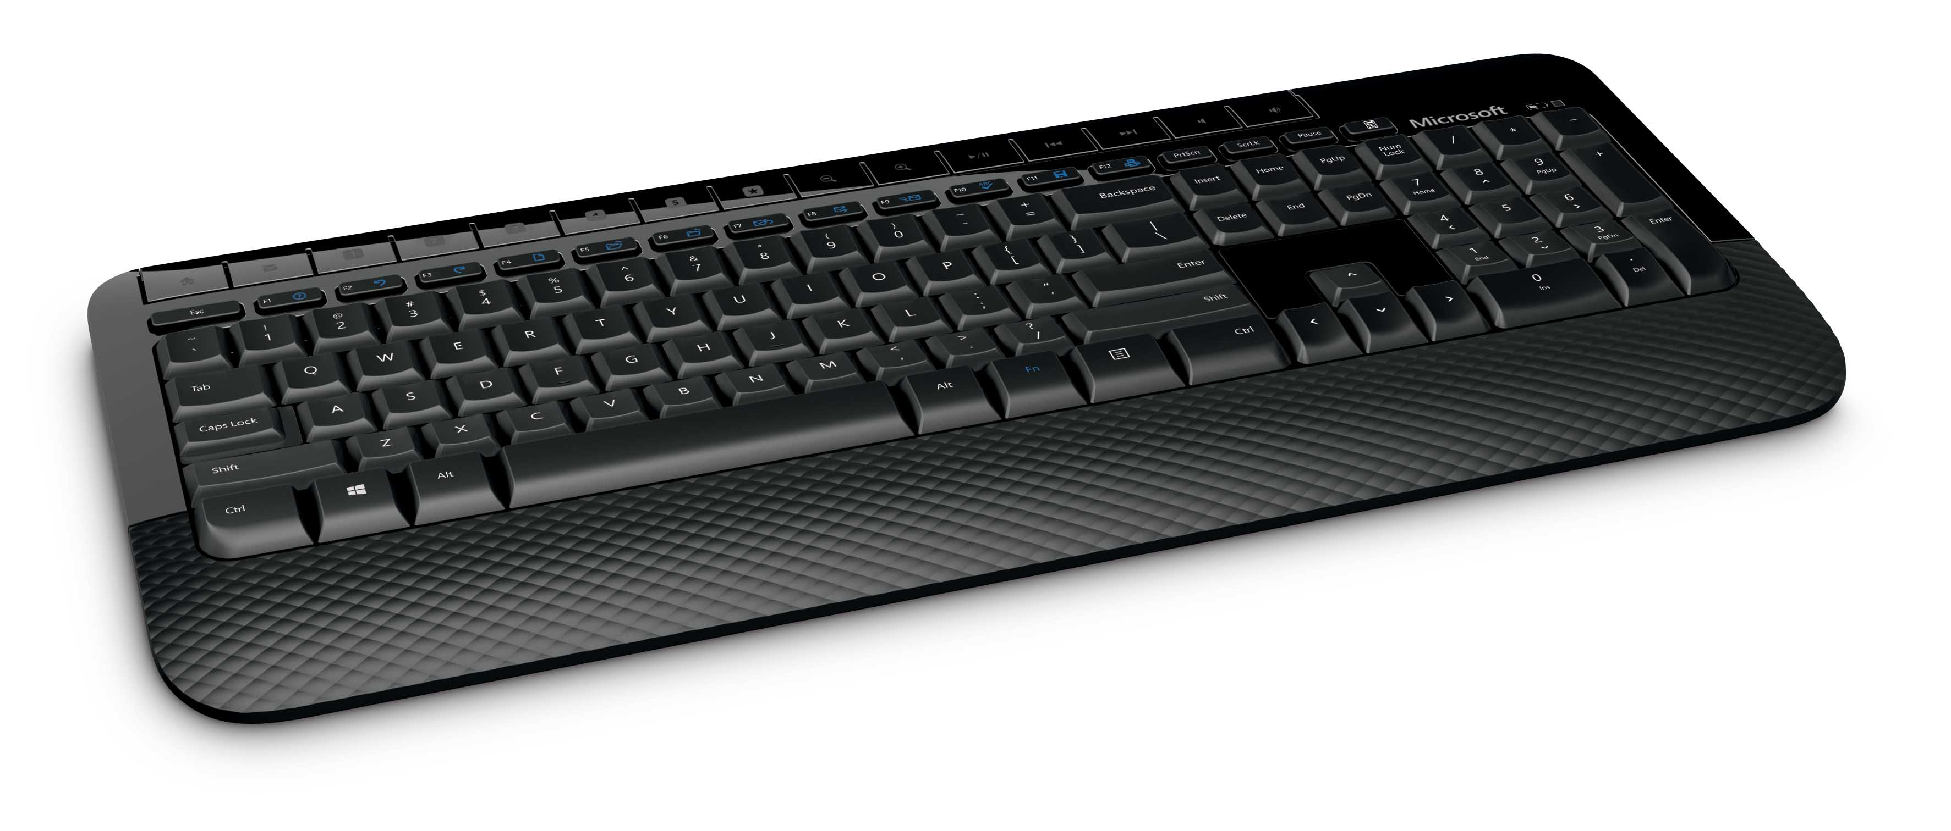

Какво не е писането на код
Писането на код не е това.
Notes:
ПРИМЕРЕН СЦЕНАРИЙ:
„Нека поговорим за това, което не е писането на код. Писането на код не е нещо, което обезателно правите сами, и не е толкова трудно, колкото си мислите!“
ЦЕЛ НА СЛАЙДА:
Слайдове 5 – 8 целят да освободят младите хора на възраст 11 – 14 години от предразсъдъците, които имат относно това как изглеждат програмистите и какво всъщност представлява програмирането. Искрено се надяваме да помогнем на тези млади хора да разрушат стереотипите, като им покажем, че писането на код е всичко друго, но не и:
Самотно занимание
Занимание само за мъже
Само за неудачници
Само за хора, които са добри по математика
Само за хора, които искат да разработват компютърни програми

Slide 6

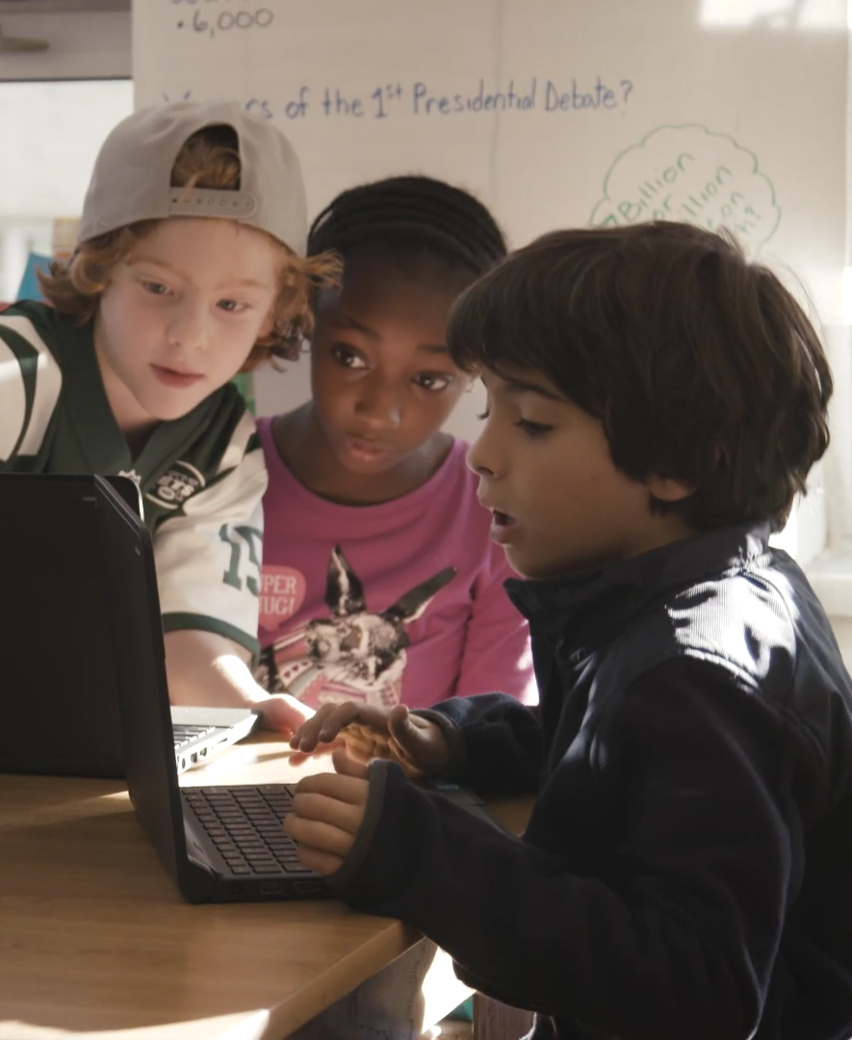

Не е и това
Може би е това.
Notes:
ПРИМЕРЕН СЦЕНАРИЙ:
„Писането на код също така не означава седене на бюро съвсем сами в продължение на часове! Разнообразните екипи от програмисти създават по-добри решения и по-добри софтуерни продукти.
ЦЕЛ НА СЛАЙДА:
Писането на код е за всички. Разнообразните екипи от програмисти създават по-добри софтуерни продукти.

Slide 7

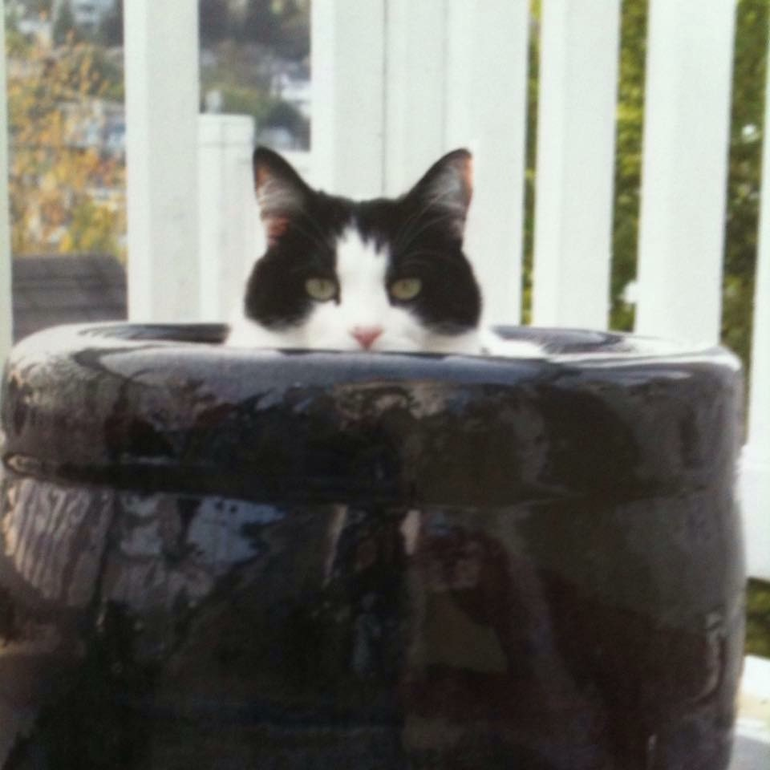
Всъщност е това!
Всъщност е това.
Notes:
ПРИМЕРЕН СЦЕНАРИЙ:
„Това, което може би не знаете, е, че писането на код всъщност е наистина полезно на работното място…”
ЦЕЛ НА СЛАЙДА:
Да се разсмеят участниците. Този слайд е шега и е просто за забавление!
ИНСТРУКЦИИ ЗА ИЗОБРАЖЕНИЕТО ЗА ТОЗИ СЛАЙД:
Изображението за този слайд трябва да е смешна снимка или .gif изображение, за да се задържи вниманието на участниците.

Slide 8

Шегувам се
Шегувам се…
Notes:
ПРИМЕРЕН СЦЕНАРИЙ:
„Шегувам се!”
ЦЕЛ НА СЛАЙДА:
Да се подчертае, че предишният слайд е шега.

Slide 9

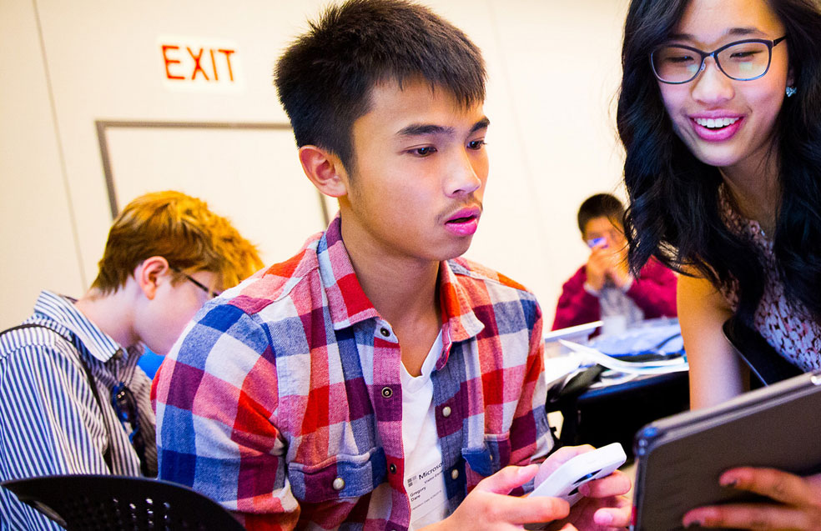
Всъщност е това
Всъщност е това.
Notes:
ПРИМЕРЕН СЦЕНАРИЙ:
„А сега нека поговорим за това какво всъщност представлява писането на код. Може би не сте мислили за това, но писането на код е съвместно занимание и е както за момчета, така и за момичета!“
ЦЕЛ НА СЛАЙДА:
В слайдове 9 – 12 показваме визуално на младите хора, че докато програмираш, можеш да се забавляваш. Опитваме се наистина да подчертаем, че писането на код включва:
Сътрудничество
И двата пола
Екстроверти и интроверти
Решаване на проблеми. Писането на код всъщност изисква много малко математика.
За хора, които искат да използват компютрите, за да се радват още повече на любимите си занимания
ИНСТРУКЦИИ ЗА ИЗОБРАЖЕНИЕТО ЗА ТОЗИ СЛАЙД:
Ако това изображение трябва да бъде заменено, се уверете, че то отговаря на следните критерии:
Включва младежи в ранна тийнейджърска/прогимназиална възраст
Показва, че участниците се забавляват с технологиите
Съдържа група хора, а не отделни индивиди
Включва момичета

Slide 10
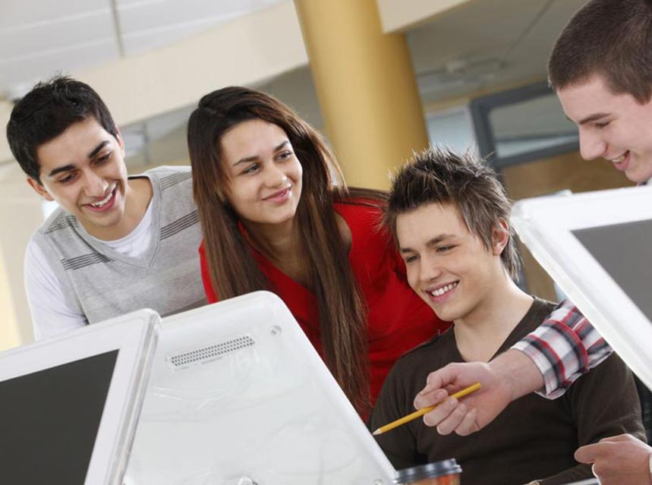
И това
Всъщност е това.
Notes:
ПРИМЕРЕН СЦЕНАРИЙ:
„Писането на код е също така нещо, което може да ви помогне да постигнете много цели, като например да създадете блог, уеб сайт или приложение с приятелите си.“
ЦЕЛ НА СЛАЙДА:
В слайдове 9 – 12 показваме визуално на младите хора, че докато програмираш, можеш да се забавляваш. Опитваме се наистина да подчертаем, че писането на код включва:
Сътрудничество
И двата пола
Екстроверти и интроверти
Решаване на проблеми. Писането на код всъщност изисква много малко математика.
За хора, които искат да използват компютрите, за да се радват още повече на любимите си занимания
ИНСТРУКЦИИ ЗА ИЗОБРАЖЕНИЕТО ЗА ТОЗИ СЛАЙД:
Ако това изображение трябва да бъде заменено, се уверете, че то отговаря на следните критерии:
Съдържа момчета и момичета в ранна тийнейджърска/прогимназиална възраст
Показва, че участниците се забавляват с технологиите
Съдържа група хора, а не отделни индивиди

Slide 11
Писането на код включва
Писането на код включва…
Notes:
ПРИМЕРЕН СЦЕНАРИЙ:
„А сега нека да изясним какво всъщност е писането на код.“
ЦЕЛ НА СЛАЙДА:
Да се започне следващият раздел и да се накарат младите хора да се вълнуват от това какво всъщност е програмирането.
ИНСТРУКЦИИ ЗА ИЗОБРАЖЕНИЕТО ЗА ТОЗИ СЛАЙД:
N/A

Slide 12
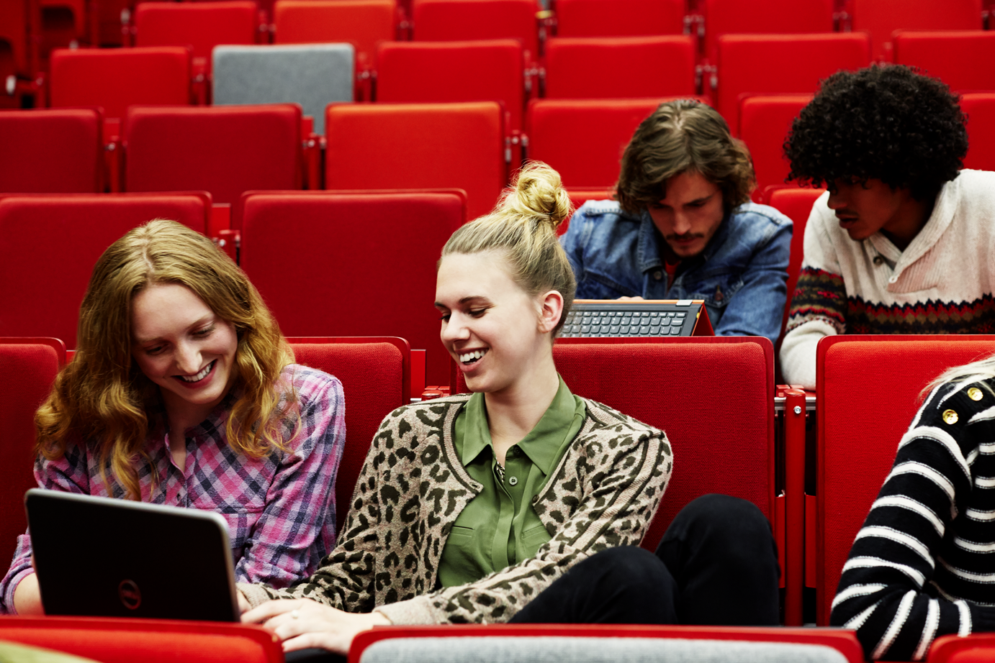

Решаване на проблеми
Решаване на проблеми
Notes:
ПРИМЕРЕН СЦЕНАРИЙ:
„Писането на код не е просто създаване на програма или даване на инструкции на компютъра. То е работа с приятели за разрешаване на проблеми по нов начин.”
ЦЕЛ НА СЛАЙДА:
Да се покаже на младите хора, че програмирането изисква активен ум, който харесва пъзели, поправяне на нещата и намиране на решения.
ИНСТРУКЦИИ ЗА ИЗОБРАЖЕНИЕТО ЗА ТОЗИ СЛАЙД:
Ако това изображение трябва да бъде заменено, се уверете, че то отговаря на следните критерии:
Група млади хора, които работят заедно, докато гледат компютър или таблет.

Slide 13


Креативност
Креативност
Notes:
ПРИМЕРЕН СЦЕНАРИЙ:
„Програмирането е комбиниране на вашата креативност със силата на компютрите, за да създадете нещо, което ви вълнува.“
ЦЕЛ НА СЛАЙДА:
Младите хора да продължат да разсъждават относно това, с което може да бъде свързано писането на код.
ИНСТРУКЦИИ ЗА ИЗОБРАЖЕНИЕТО ЗА ТОЗИ СЛАЙД:
Ако това изображение трябва да бъде заменено, се уверете, че то отговаря на следните критерии:
Форма на изкуство, която обикновено не се свързва с програмирането, като например музиката или визуалните изкуства.

Slide 14
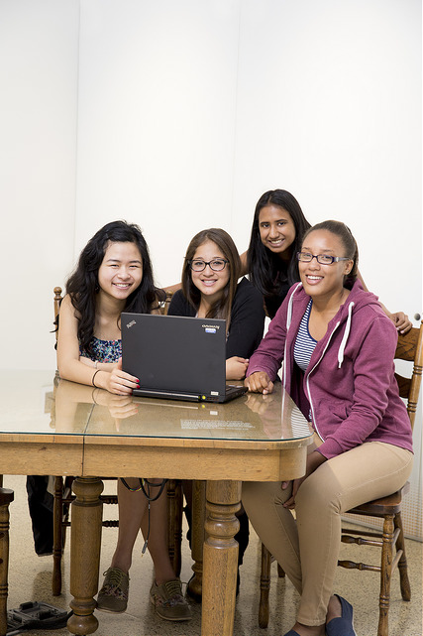

Сътрудничество
Сътрудничество
Notes:
ПРИМЕРЕН СЦЕНАРИЙ:
„То е също така съвместна работа за създаване на нещо ново!“
ЦЕЛ НА СЛАЙДА:
Да се коригира погрешното схващане, че писането на код обикновено е нещо, което се прави в пълно усамотение. Всеки може да пише код, това е едно достъпно и забавно занимание.
ИНСТРУКЦИИ ЗА ИЗОБРАЖЕНИЕТО ЗА ТОЗИ СЛАЙД:
Ако това изображение трябва да бъде заменено, се уверете, че то отговаря на следните критерии:
Група млади хора заедно, които се забавляват.

Slide 15
Какво обичате да правите?
Има ли нещо, което вие и приятелите ви обичате да правите?
Въпрос
Notes:
ПРИМЕРЕН СЦЕНАРИЙ:
„Какво обичате да правите с приятелите си? Това може да е всичко – доброволческа дейност, спорт, мода, видеоигри.“
ЦЕЛ НА СЛАЙДА:
Да се затвърди писането на код като групово занимание, което е по-вероятно да ангажира младите хора.

Slide 16


Реализирайте интересите си
Каквито и интереси да имате, писането на код може да ви помогне да ги реализирате.
Notes:
ПРИМЕРЕН СЦЕНАРИЙ:
„Писането на код може да е свързано с всички ваши любими занимания!”
*ПРИМЕРИ, КОИТО ДА ПОСОЧИТЕ
Ако някой се интересува от видеоигри, той може да използва писането на код за създаване на собствена игра.
Хората, които обичат модата, могат да си разработят свой собствен блог, който да съдържа избрани от тях модни съвети.
Участниците, чиято страст е литературата, могат да създадат сайт, в който да споделят задължителните според тях заглавия на месеца и техните персонализирани рецензии.
ЦЕЛ НА СЛАЙДА:
Предвид социалното значение, което отдават младежите на тази възраст на мнението на своите връстници, е важно да се подчертае, че писането на код може да се приложи във всички аспекти на живота и не е отклонение от нормата.
ИНСТРУКЦИИ ЗА ИЗОБРАЖЕНИЕТО ЗА ТОЗИ СЛАЙД:
За това изображение включихме бенгалски огън, за да подчертаем „искрата“, която представлява новото разбиране за програмирането.
Ако това изображение трябва да бъде заменено, се уверете, че то отговаря на следните критерии:
Снимка или .gif изображение, което илюстрира ново начало или разширяване на хоризонтите.

Slide 17

Приложение на наученото
Докато преминавате през вашето ръководство на Minecraft Hour of Code™, се опитайте да си представите как бихте могли да приложите наученото към нещата, които обичате да правите.
Notes:
ПРИМЕРЕН СЦЕНАРИЙ:
„Ще започнем скоро, затова искам да помислите за всичко, за което говорихме, докато играете, и да помислите как може да приложите програмирането във вашето ежедневие.“
ЦЕЛ НА СЛАЙДА:
Да се убедите, че учениците мислят за всичко, което са видели в презентацията, докато участват в Hour of Code™.
ИНСТРУКЦИИ ЗА ИЗОБРАЖЕНИЕТО ЗА ТОЗИ СЛАЙД:
За този слайд включихме изображение на фотограф, за да подчертаем отново, че програмирането може да бъде полезно за различни интереси.
Ако това изображение трябва да бъде заменено, се уверете, че то отговаря на следните критерии:
Снимка или .gif изображение, което обикновено не се свързва с писането на код.

Slide 18
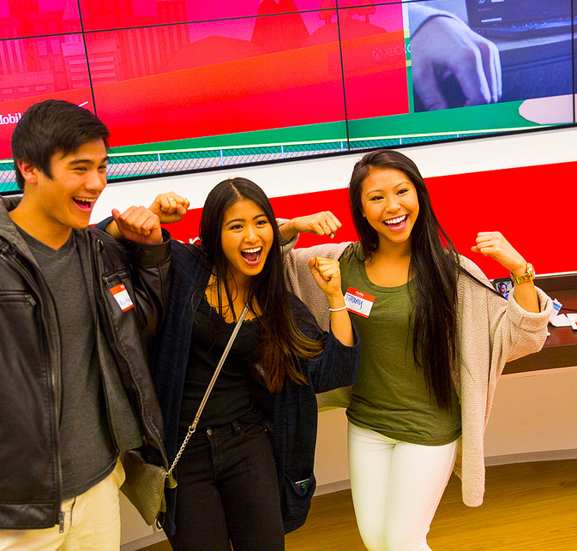
Как се случва всичко
Minecraft
Hour of Code™:
как се случва всичко!
Notes:
ПРИМЕРЕН СЦЕНАРИЙ:
„Добре, време е да започваме!“
ЦЕЛ НА СЛАЙДА:
Да се представи Hour of Code™.
ИНСТРУКЦИИ ЗА ИЗОБРАЖЕНИЕТО ЗА ТОЗИ СЛАЙД:
Ако това изображение трябва да бъде заменено, се уверете, че то отговаря на следните критерии:
Снимка или .gif изображение на млади хора, които са видимо ентусиазирани.

Slide 19

Как се случва всичко
Minecraft Hour of Code™:
Hero’s Journey
Notes:
ПРИМЕРЕН СЦЕНАРИЙ:
„Готови ли сте да пишете код? Да започваме! „В днешния урок с Hour of Code™ ще се учим чрез ръководство, вдъхновено от играта Minecraft! Ръководството използва герои и концепции от видеоиграта Minecraft, но това не е самата игра. В този урок с Minecraft Hour of Code™ ще се запознаете с агента и ще научите кои са и как да използвате техниките за писане на код като цикли, отстраняване на грешки и функции, с които да проектирате вашите собствени решения на пъзелите и да наблюдавате как агентът изпълнява вашите команди.“
ЦЕЛ НА СЛАЙДА:
Да се представи Hour of Code™
БЕЛЕЖКА ЗА ВОДЕЩИЯ:
Съществува повече от едно ръководство на Minecraft. Започнете с тазгодишното ръководство и използвайте и останалите, ако учениците приключат бързо. Всяко ръководство разкрива различни концепции, така че изпълнението на всички ръководства е чудесна идея!
Ако всеки участник не разполага със собствено устройство, разделете участниците по двойки и поискайте да се разменят при всяка стъпка от уроците, така че и двамата да имат шанс да бъдат активни и съответно да наблюдават. Препоръчваме отделните участници да работят сами над пъзелите.
След петнадесет минути поздравете групата за постигнатия напредък и за кода, който са написали.
Поканете участниците, които изпълнят всички стъпки в ръководството и/или са по-напреднали, да играят в ръководството с помощта на играта Diamond Path, която включва допълнителни предизвикателства с кодиране, които те трябва да преодолеят, за да спечелят диаманта в нивото.

Slide 20
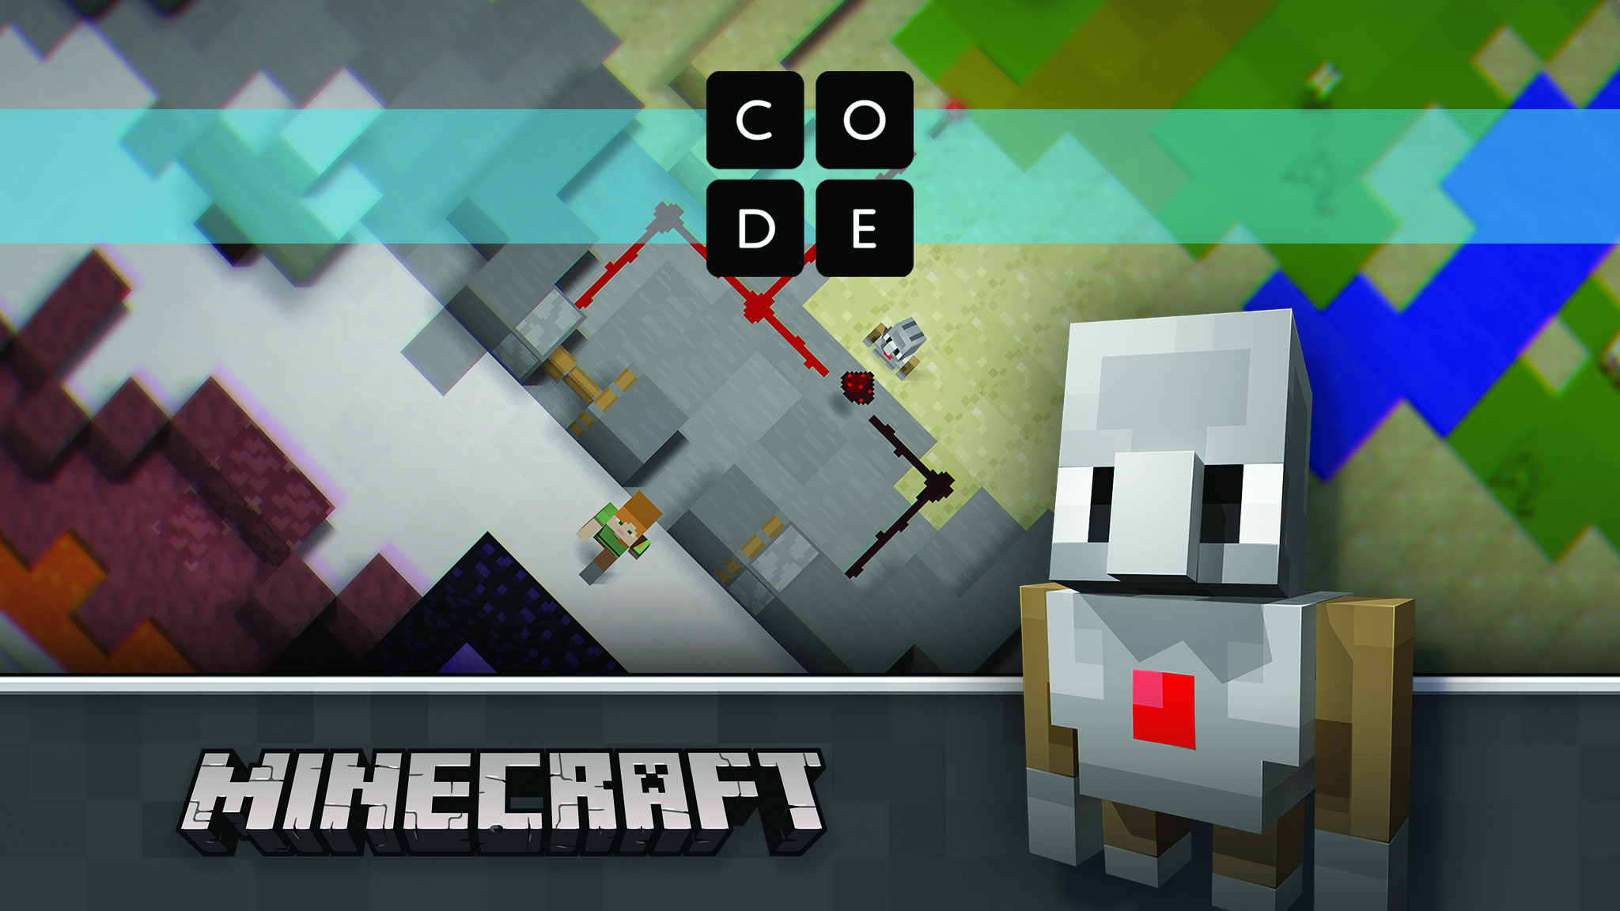
Открийте вашето ръководство
Открийте ръководството на адрес Code.org/Minecraft
Notes:
ПРИМЕРЕН СЦЕНАРИЙ:
„А сега отидете на адрес code.org/Minecraft, за да намерите ръководството Minecraft Hour of Code™ Hero’s Journey и ЗАПОЧВАЙТЕ!“
ЦЕЛ НА СЛАЙДА:
Да се даде време на участниците да намерят ръководството.
БЕЛЕЖКА ЗА ВОДЕЩИЯ:
Дръжте този слайд отворен през цялото ръководство и продължете към следващия чак след като групата наближи края на ръководството
Ако участниците влязат в ръководството с идентификационни данни, напредъкът ще бъде записван в нивата и те ще могат да се върнат, ако не успеят да го завършат.
Тъй като на участниците се дава свободата и пространството за създаване на всичко, което искат, е добре да вземете предвид рисковете, свързани със съдържанието, създадено от младежи и потребители.
АКО ВРЕМЕТО ВИ ПРИТИСКА:
Завършете колкото може повече пъзели. Напредналите технически деца могат да ги завършат за 50 – 60 минути.
Поздравете учениците за това, което са постигнали, и им кажете, че могат да пишат код и у дома.
АКО ВИ ОСТАНЕ ВРЕМЕ:
Насочете учениците да продължат да създават във финалния пъзел за допълнителни часове игра.
Насочете учениците да преминат отново през всеки пъзел и ги предизвикайте да решат пъзелите по различен начин. Това увеличава забавните и интересни възможности за повторение и експериментиране.
Насочете учениците да играят в ръководствата Minecraft Hour of Code™ Adventurer („Minecraft авантюрист“) и/или Minecraft Hour of Code™ Designer („Minecraft дизайнер“).

Slide 21
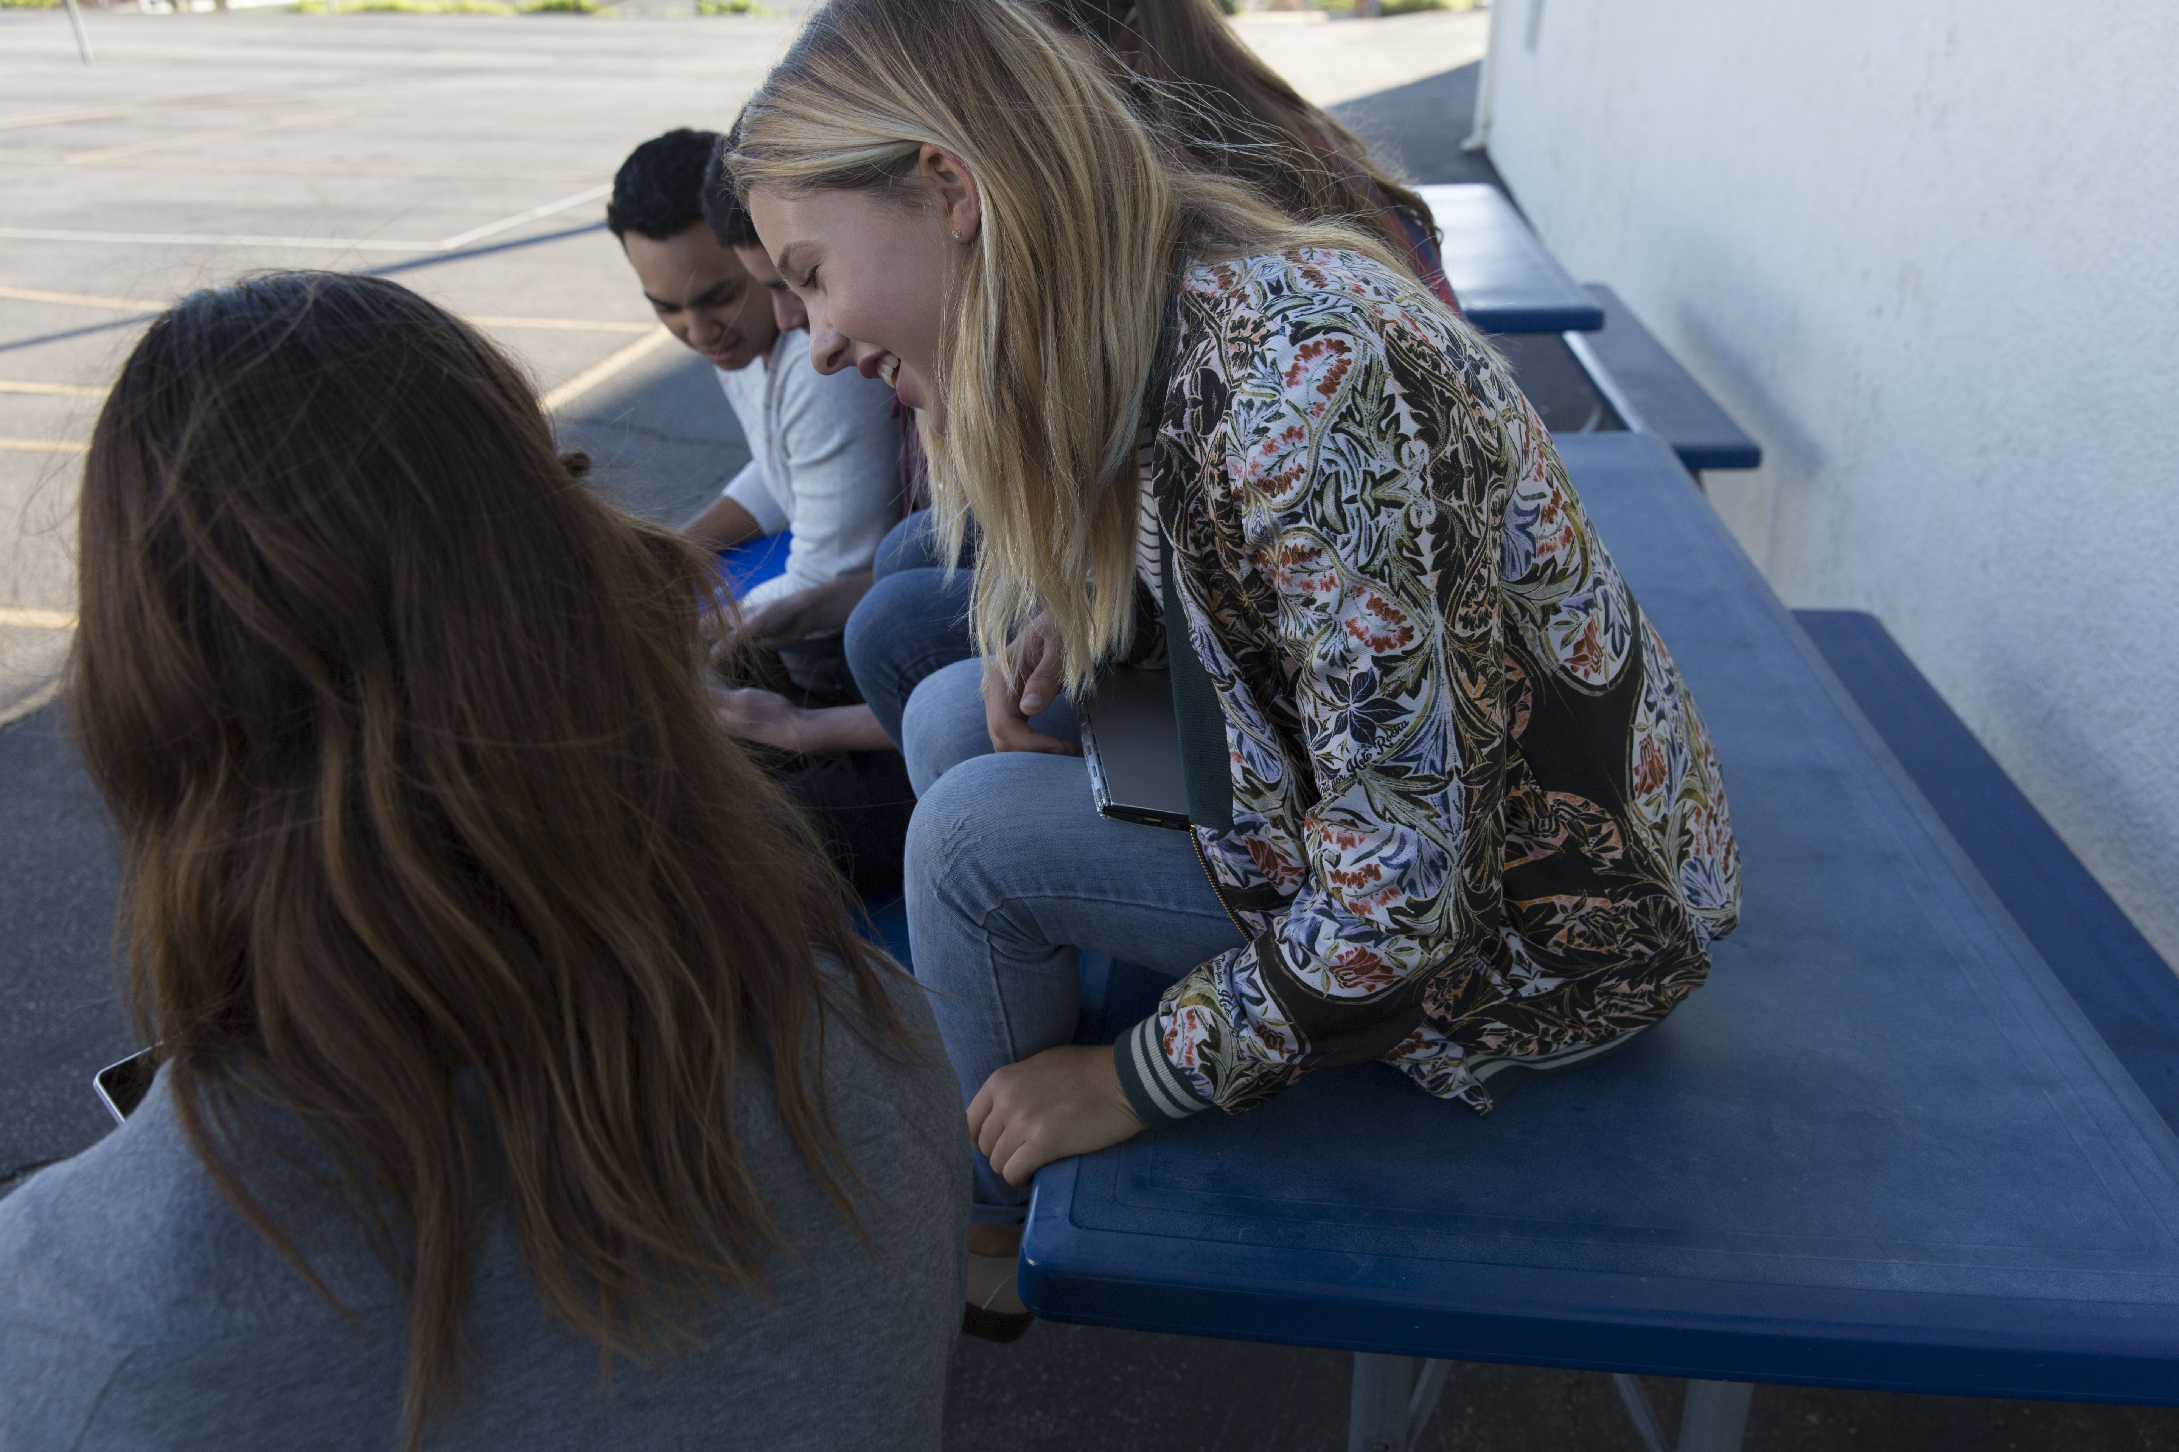
Последни минути
Последни минути
Notes:
ПРИМЕРЕН СЦЕНАРИЙ:
„Добре, ученици! Остават ви само още пет минути да довършите ръководството!“
ЦЕЛ НА СЛАЙДА:
Да се предупредят участниците, че времето почти е изтекло и урокът е почти приключил.
ИНСТРУКЦИИ ЗА ИЗОБРАЖЕНИЕТО ЗА ТОЗИ СЛАЙД:
За този слайд сме включили .jpg изображение, което показва група приятели, споделящи еднакви интереси и прекарващи заедно времето си. Важно е да включите елемент на забавление и приятелство, за да задържите вниманието на участниците и да ги ентусиазирате, за това, което предстои.
Ако това изображение трябва да бъде заменено, се уверете, че то отговаря на следните критерии:
Забавна снимка или .gif изображение на нещо, което означава, че ръководството е почти приключило, и което задържа интереса на участниците.

Slide 22
А сега какво мислите за писането на код?
А сега, когато чуете термина „писане на код“, за какво се сещате?
Въпрос
Notes:
ПРИМЕРЕН СЦЕНАРИЙ:
„Нека се върнем към разговора ни по-рано. Промени ли се мнението ви за това какво е писането на код?“
Как ще отговорите на въпроса „Какво е код?“, ако някой от семейството или приятелите ви попита?
Какво научихте?
Какво ви затрудни най-много? Какво направихте, когато срещнахте пречка? Защо това е важно? [насърчава упоритостта]
Как писането на код ви прави креативни? [свържете писането на код с други начини да бъдеш креативен като пеене, танци, конструиране.]
За кого е предназначено писането на код? [работете в посока преодоляване на предразсъдъците, като тези, че програмирането е за момчета, за добрите по математика и т.н.]
ЦЕЛ НА СЛАЙДА:
Да се върнете към първоначалния въпрос и да видите как са се променили представите на участниците относно програмирането.
ИНСТРУКЦИИ ЗА ИЗОБРАЖЕНИЕТО ЗА ТОЗИ СЛАЙД:
N/A

Slide 23
Какво обичате да създавате?
Какво мислите, че бихте искали да създадете, което ще е забавно за вас и вашите приятели?
Това може да е игра, уеб сайт, програма, приложение – бъдете креативни!
Въпрос
Notes:
ПРИМЕРЕН СЦЕНАРИЙ:
„Какво мислите, че можете да създавате с помощта на код? Писането на код може да се приложи за всичко, което обичате да правите.“
*ПРИМЕРИ, КОИТО ДА ПОСОЧИТЕ
Ако се интересувате от доброволческа дейност, можете да разработите уеб сайт, който ще ви помогне да наберете доброволци сред приятелите си и останалите.
Ако обичате спорта, може да създадете приложение, което да показва резултатите на любимия ви отбор.
Ако обичате музика, можете да създадете уеб сайт, на който да споделяте с приятелите си седмични плейлисти и рецензии на албуми.
ЦЕЛ НА СЛАЙДА:
Да се подчертае, че възможностите са безкрайни, що се отнася до писане на код. Това е възможност да се изтъкнат любимите занимания на участниците в стаята и да се подчертае как те могат да приложат писането на код към това, от което се интересуват.

Slide 24

Следващи стъпки
Какво друго може да научите?
Не спирайте дотук!
По-долу са стъпките, които можете да предприемете, за да празнувате успеха си, да продължите да се учите и да се забавлявате!
1
2
3
Вземете сертификата си.
Играйте още.
Не спирайте да се учите.
Поздравления! Успяхте! Ще откриете сертификата си след като завършите ръководството.
Качете кода си в Minecraft: Education Edition, за да видите как вашият код се прилага на практика в истинската игра!
Разгледайте допълнителни ресурси на адрес Microsoft.com/
digitalskills
Notes:
ПРИМЕРЕН СЦЕНАРИЙ:
„След като вече сте на път да станете експерти програмисти, има няколко безплатни ресурса, които можете да разгледате! На всяка цена си запишете тези полезни връзки и не спирайте да пишете код!“
ЦЕЛ НА СЛАЙДА:
Да насърчи младите хора да предприемат следващата стъпка в програмирането.
БЕЛЕЖКА ЗА ВОДЕЩИЯ:
Участниците могат да видят своите сертификати от Hour of Code™ по всяко време, след като започнат ръководството на Hour of Code™, и след събитието на Hour of CodeTM на адрес code.org.
Можете да промените ресурсите, които да се включат в слайда, според тяхното съответствие и това дали са подходящи за участниците:
Участниците могат да качат кода си в Minecraft: Education Edition и/или в Minecraft on Windows 10, ако разполагат с версията.
Участниците могат да използват Code Studio за импортиране на техния код в истинската игра – и да видят как той се прилага на практика!
Разглеждане на Minecraft: Education Edition:
Minecraft: Education Edition е създаден за училищата и се предлага с инструменти за управление на учебните часове, планове за уроци и др. За допълнителна информация посетете https://education.minecraft.net.
Открийте начини да предложите на вашата общност подобряване на техническите умения – от техническа грамотност до обучение в компютърните науки https://Microsoft.com/digitalskills
Code.org (https://code.org/educate) Развийте уменията си отвъд Hour of Code™ с инструментите на Code.org за преподаватели. Нямате нужда от опит, за да започнете да преподавате компютърни науки в училище. Code.org предлага учебна програма, учебни планове, висококачествени професионални програми за обучение и безброй страхотни инструменти за всички нива – всичко, от което се нуждаете, при това безплатно. Посетете code.org/educate и изберете образователното ниво!
Code Studio (https://studio.code.org) Забавлявахте ли се с Hour of Code™? Светът на компютърните науки може да ви предложи още много! Code Studio включва пъзели, игри и курсове за всички възрасти. Научете се как да създавате собствени игри и приложения и след това ги споделяйте с приятелите си. Посетете studio.code.org и започнете още днес!

Slide 25

Благодаря ви, че участвахте!
Благодаря ви, че участвахте в
Minecraft Hour of Code™
Notes:
ПРИМЕРЕН СЦЕНАРИЙ:
ЦЕЛ НА СЛАЙДА:
Да се завърши събитието
ИНСТРУКЦИИ ЗА ИЗОБРАЖЕНИЕТО ЗА ТОЗИ СЛАЙД:
Ако това изображение трябва да бъде заменено, се уверете, че то отговаря на следните критерии:
Съдържа и момчета, и момичета
Показва, че участниците се забавляват
Съдържа група хора, а не отделни индивиди

Slide 26
Добре дошли в Hour of Code™
Авторско право.
© Code.org, 2017. Code.org®, емблемата CODE и Hour of Code® за запазени марки на Code.org
Mojang © 2017. Minecraft е запазена марка на Mojang AB
© 2017 Microsoft Corporation. Всички права запазени.
Notes:
Информация за авторското право, 2017 г.:
Тази презентация е лицензирана и не е предназначена за продажба. Нямате право да копирате, да адаптирате, да променяте, да изготвяте производно съдържание от, да разпространявате, да показвате публично, да продавате или да използвате с търговска цел това съдържание без изричното предварително писмено съгласие на Microsoft Corporation.
Тази презентация се предоставя „както е“. Microsoft не предоставя никакви гаранции, изрични или подразбиращи се. Информацията и мненията, изразени в тази презентация, включително URL адреси и други препратки към уеб сайтове, могат да бъдат променяни без предизвестие.
Някои примери, описани тук, са предоставени само с илюстративна цел и са фиктивни. Не е търсена и не бива да се подразбира никаква асоциация или връзка с реални лица.
Можете да използвате тази презентация за лична употреба, както и с класове и ученици като част от code.org и други събития за програмиране. Тази презентация не ви предоставя каквито и да е юридически права върху интелектуалната собственост в който и да е продукт на Microsoft.
Microsoft и запазените марки, изброени в http://www.microsoft.com/en-us/legal/intellectualproperty/trademarks/en-us.aspx, са запазени марки на групата дружества на Microsoft. Всички останали марки са собственост на съответните им собственици.
© Code.org, 2017. Code.org®, емблемата CODE и Hour of Code® за запазени марки на Code.org
Mojang © 2017. Minecraft е запазена марка на Mojang AB
© 2017 Microsoft Corporation. Всички права запазени.

